Slide 1
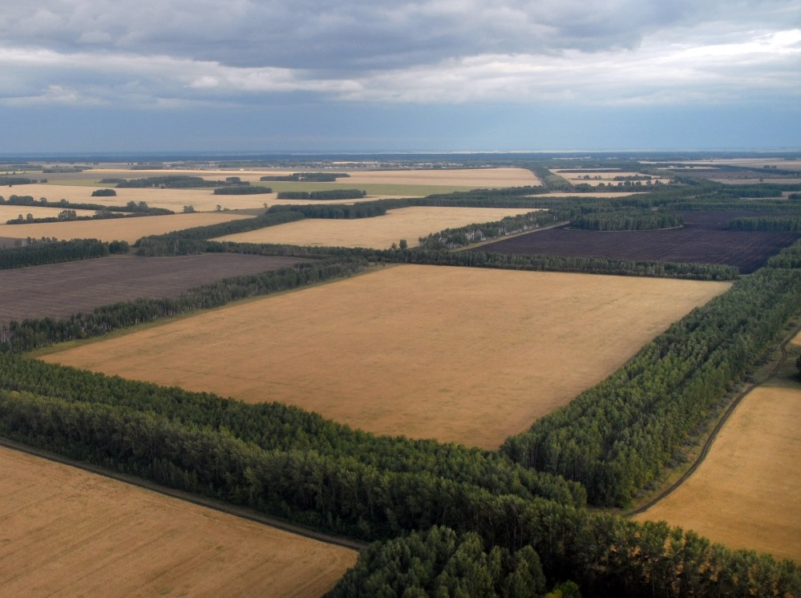
К 70-ЛЕТИЮ ПОСТАНОВЛЕНИЯ
«О ПЛАНЕ ПОЛЕЗАЩИТНЫХ ЛЕСОНАСАЖДЕНИЙ, ВНЕДРЕНИЯ ТРАВОПОЛЬНЫХ СЕВООБОРОТОВ, СТРОИТЕЛЬСТВА ПРУДОВ И ВОДОЁМОВ
ДЛЯ ОБЕСПЕЧЕНИЯ ВЫСОКИХ И УСТОЙЧИВЫХ УРОЖАЕВ
В СТЕПНЫХ И ЛЕСОСТЕПНЫХ РАЙОНАХ
ЕВРОПЕЙСКОЙ ЧАСТИ СССР»
Академик РАН, д.с.-х.н.,
директор ФНЦ агроэкологии РАН
К. Н. Кулик

Slide 2

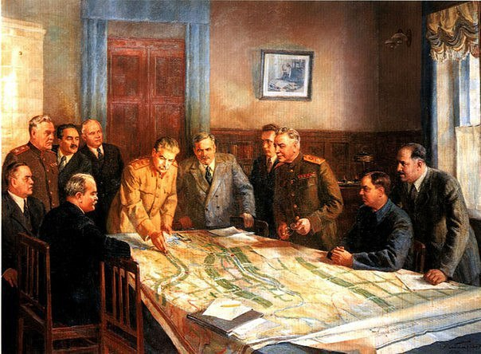
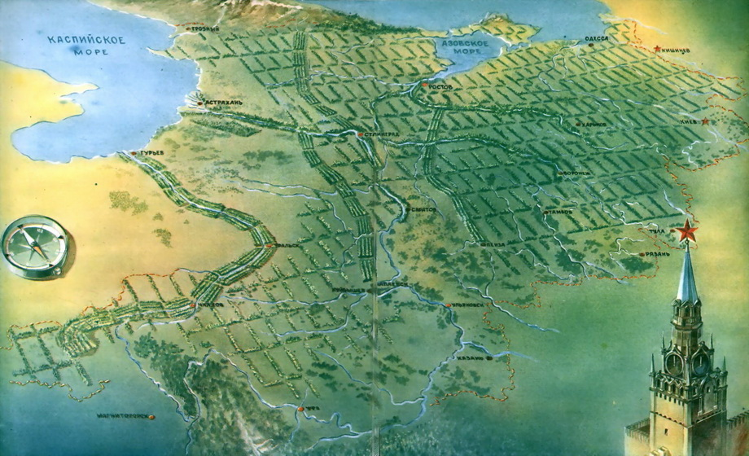

Схема размещения государственных лесных защитных полос
и полезащитных лесонасаждений
2

Slide 3
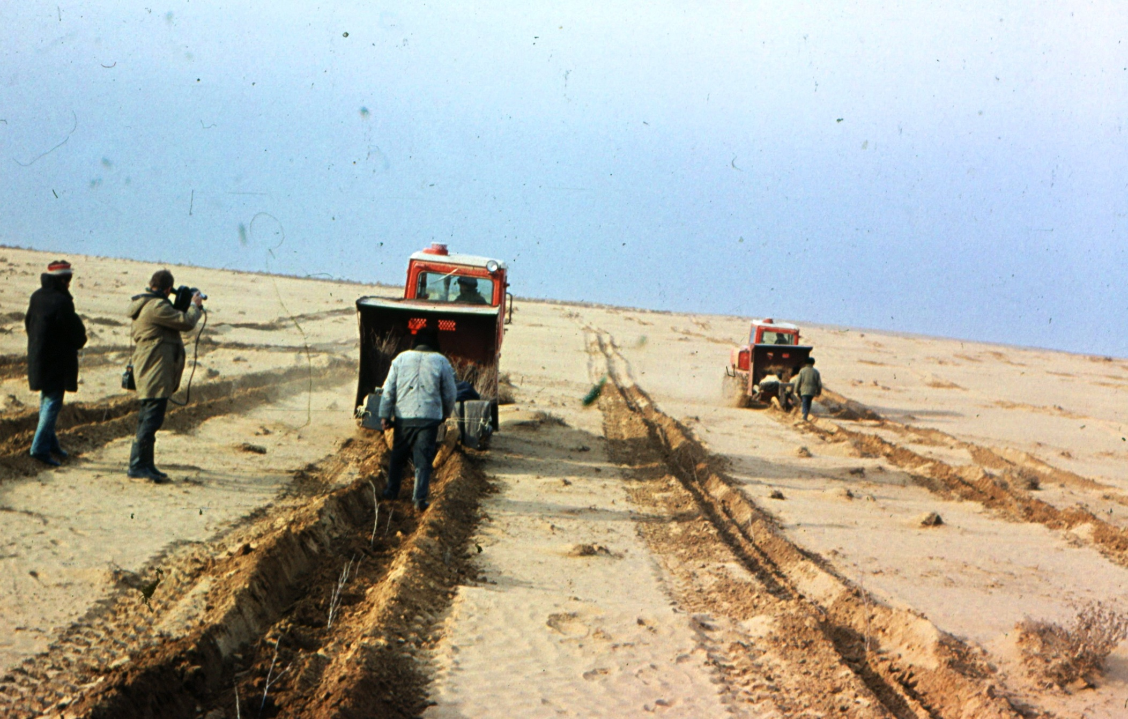
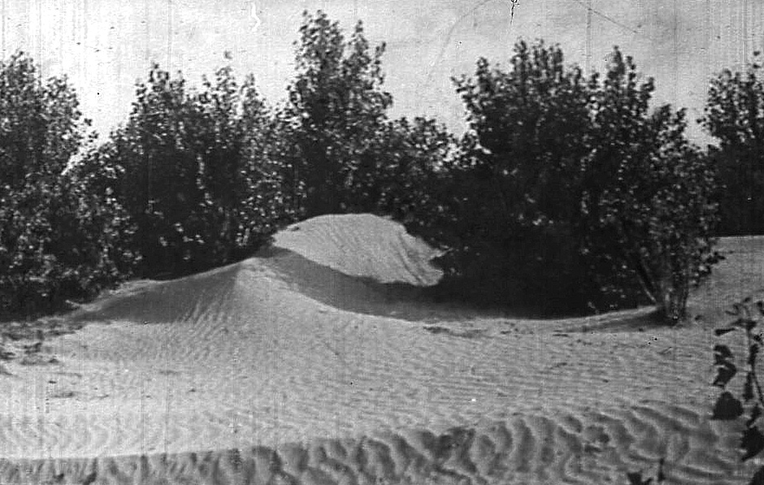
Облесение и закрепление песков в степных и полупустынных районах Европейской части СССР
3

Slide 4
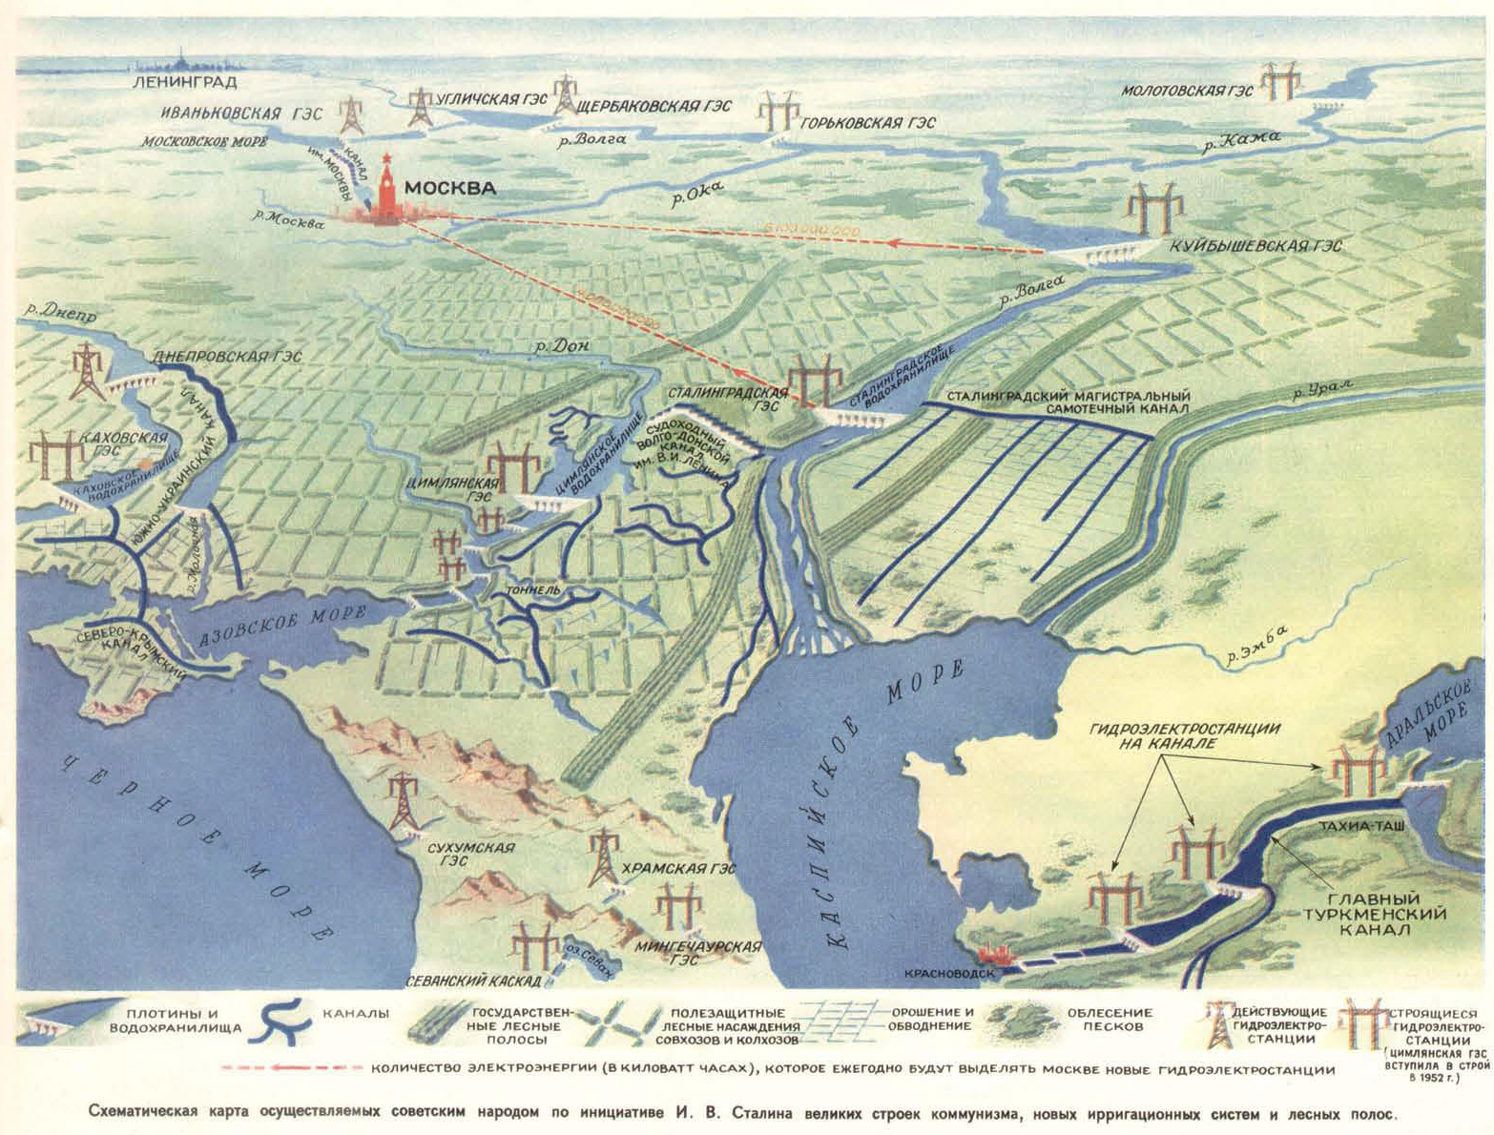
Схематическая карта великих строек коммунизма,
новых ирригационных систем и лесных полос
4

Slide 5
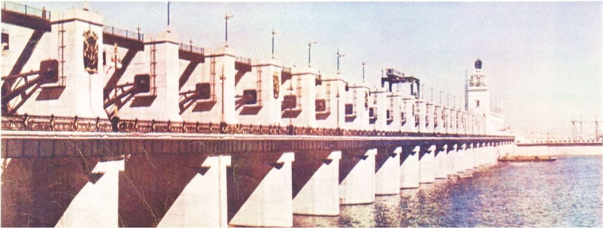
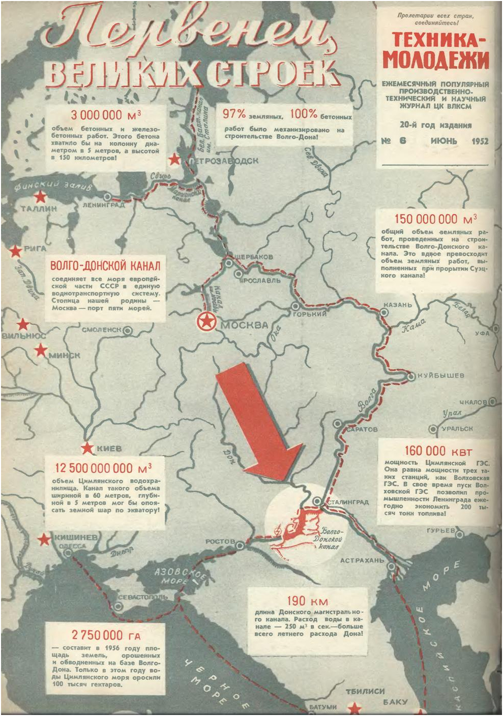
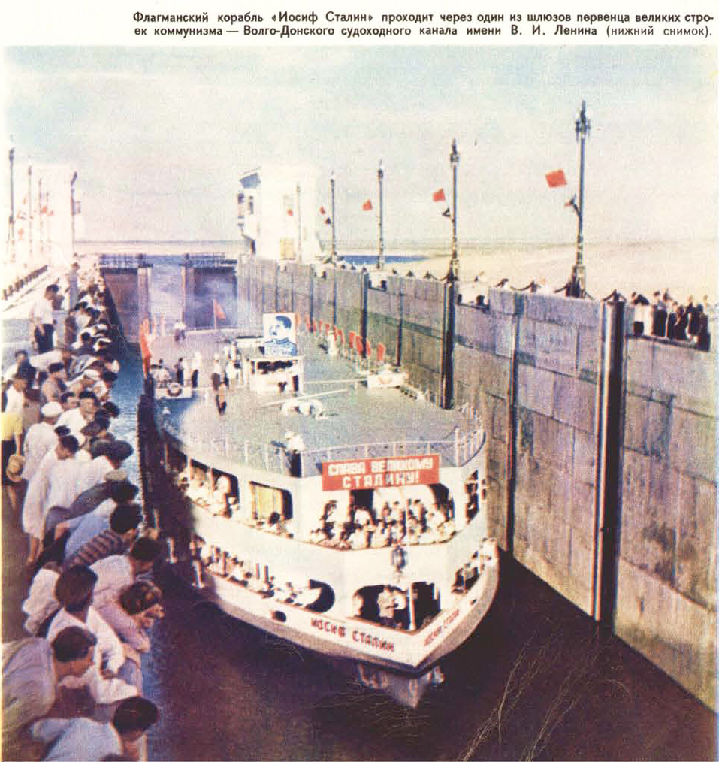
Плотина Цимлянской ГЭС
Статья в научном журнале
о Волго-Донском канале
Корабль «Иосиф Сталин» проходит через шлюз Волго-Донского судоходного канала
5

Slide 6
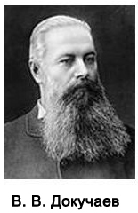
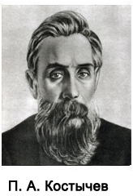
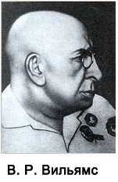
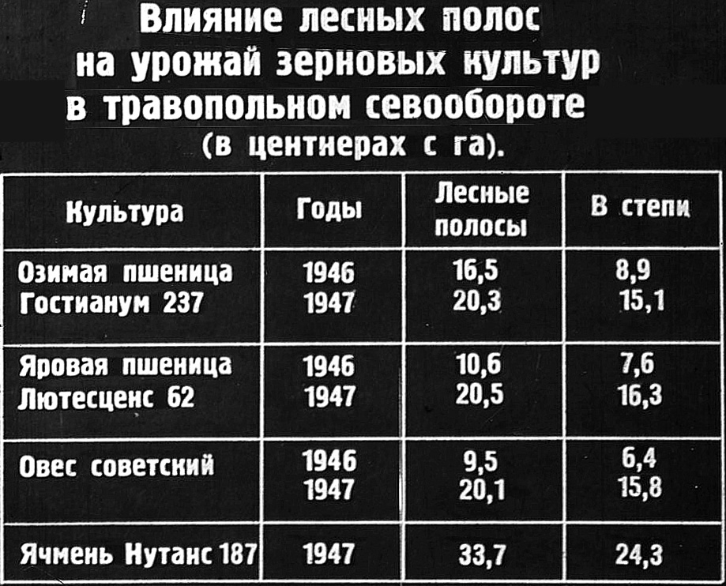
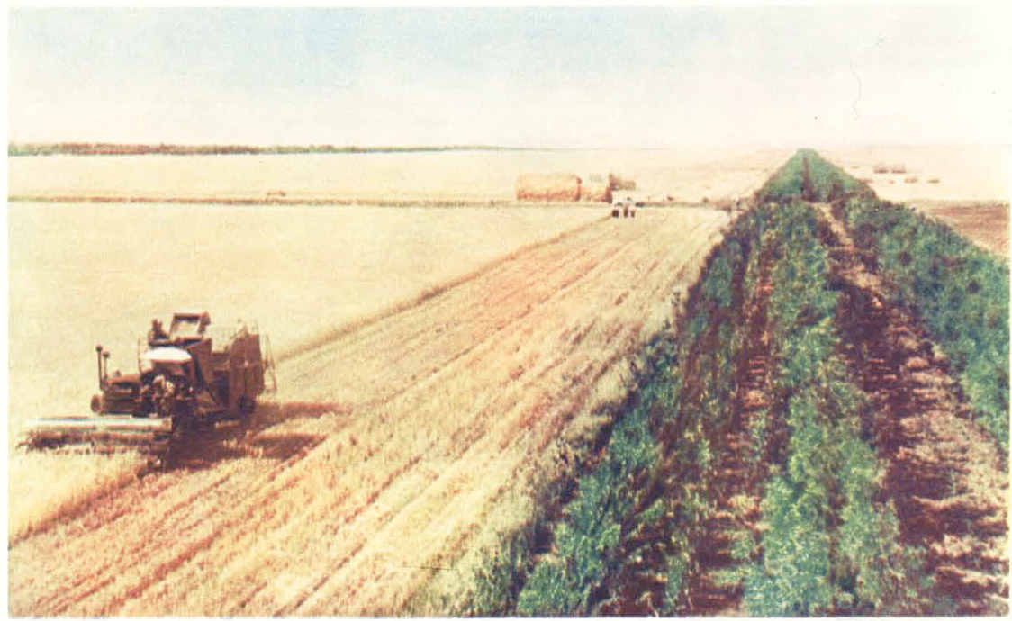
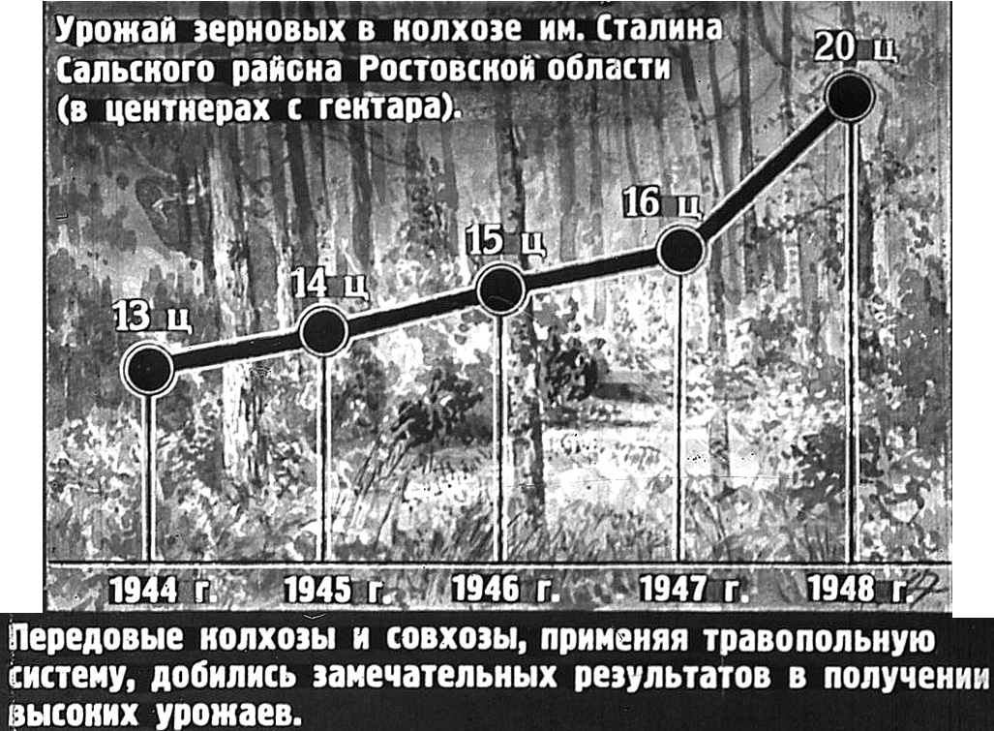
Травопольная система земледелия
Ростовская область, Сальский район
6

Slide 7
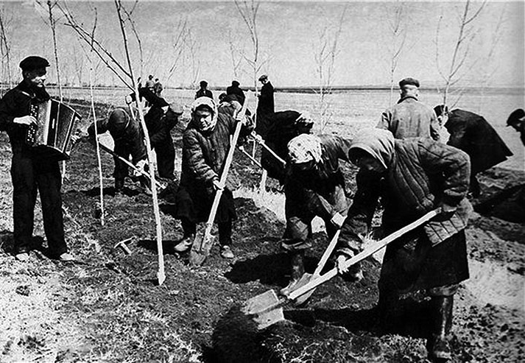
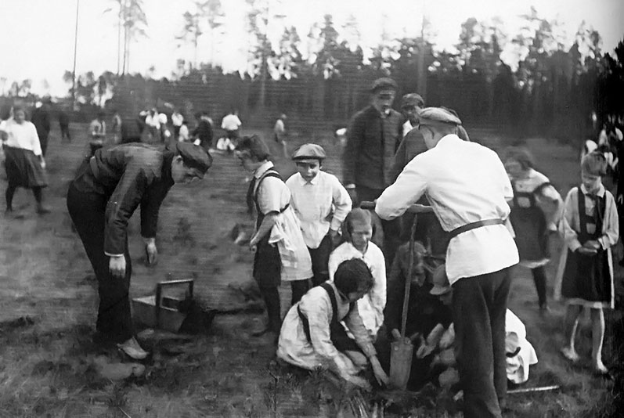
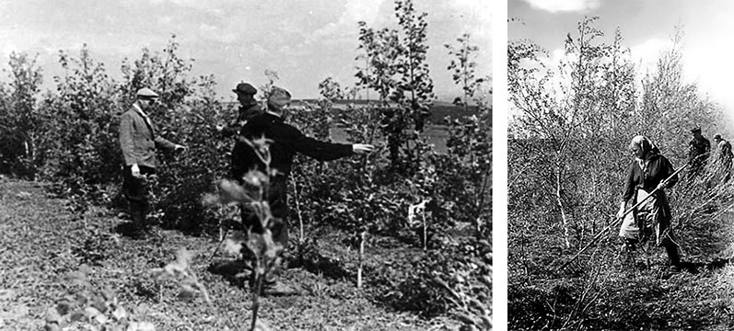
Посадка лесных полос
7

Slide 8
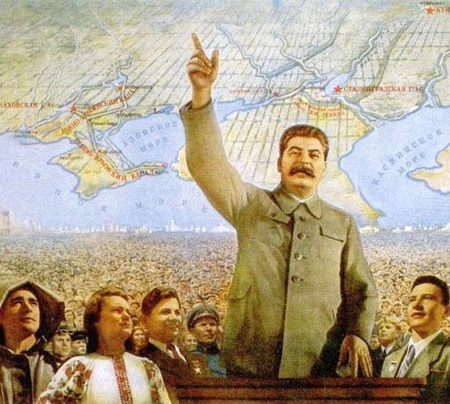

Советские агитационные плакаты
8

Slide 9


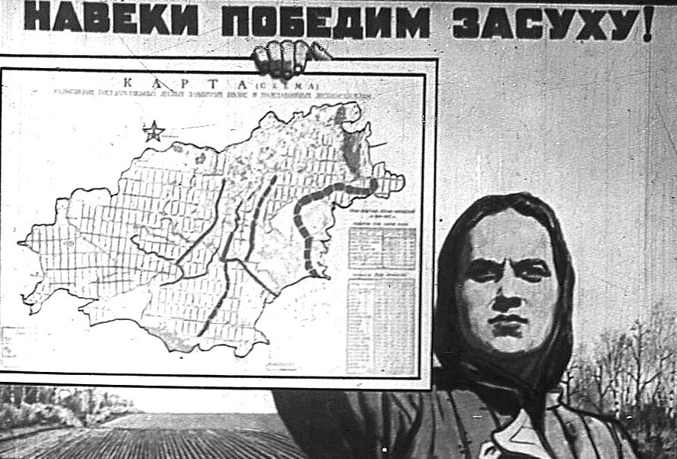
Советские агитационные плакаты
9

Slide 10
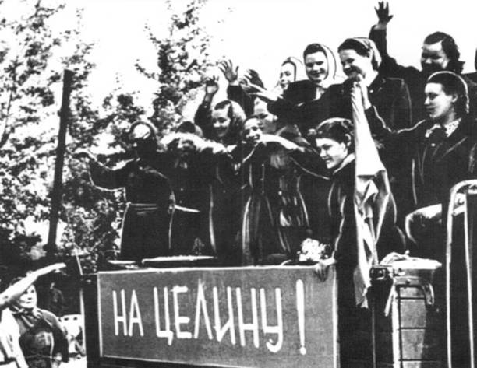
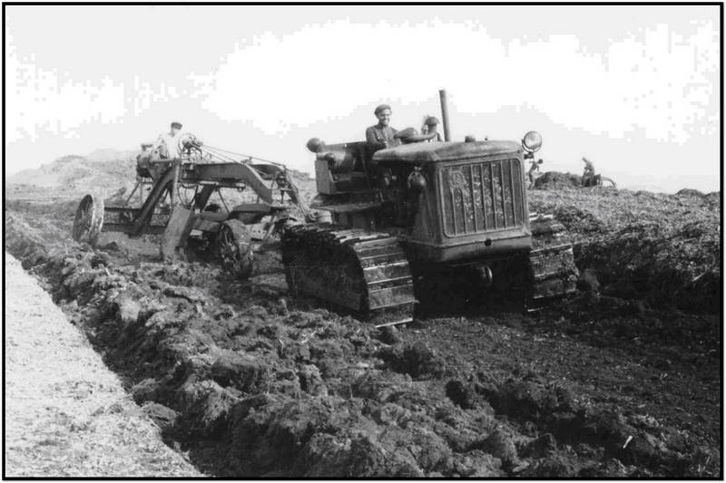
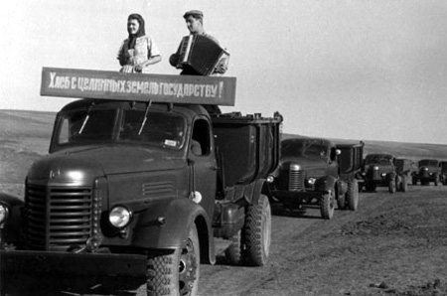

Освоение целинных и залежных земель
10

Slide 11
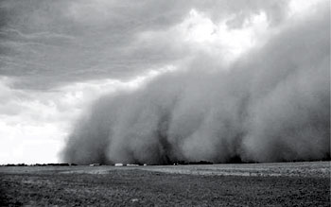
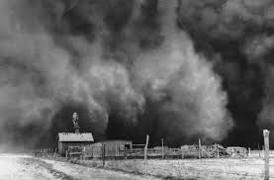

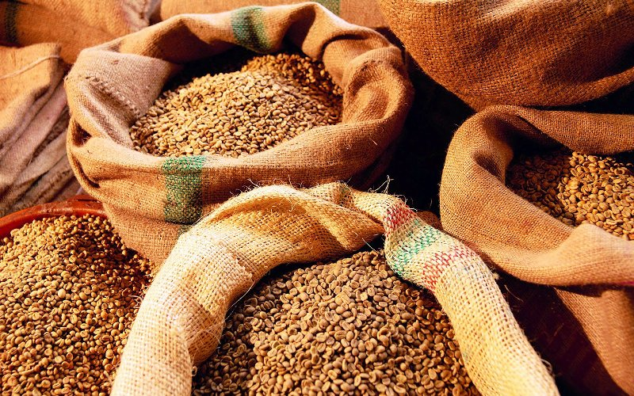
Пыльные бури в 1962-1963 гг.
600 тонн золота
из резерва СССР
=
13 млн тонн зерна
11

Slide 12
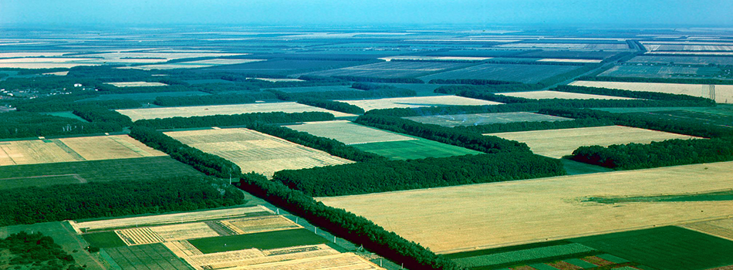
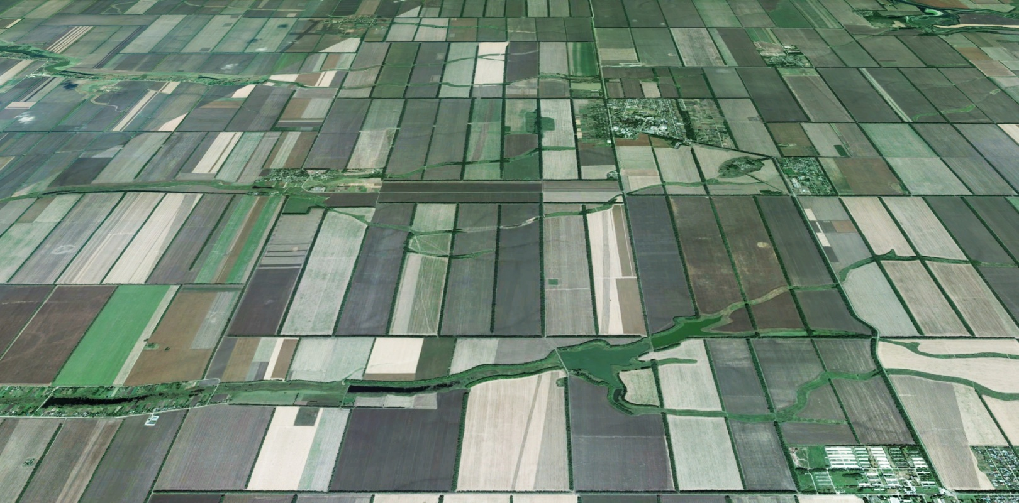
Система полезащитных лесных полос (ПЗЛП)
ПЗЛП на космическом снимке
12

Slide 13
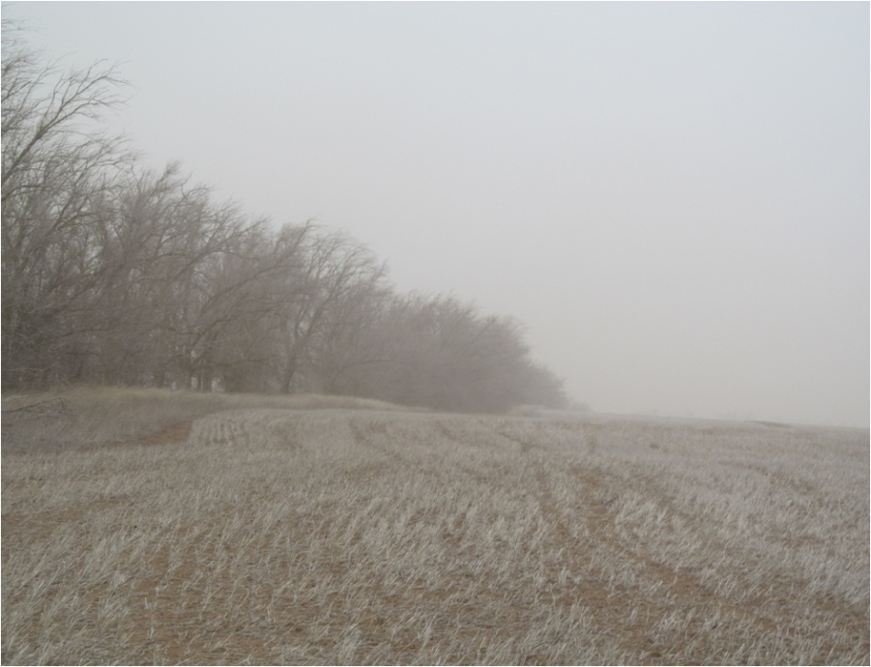
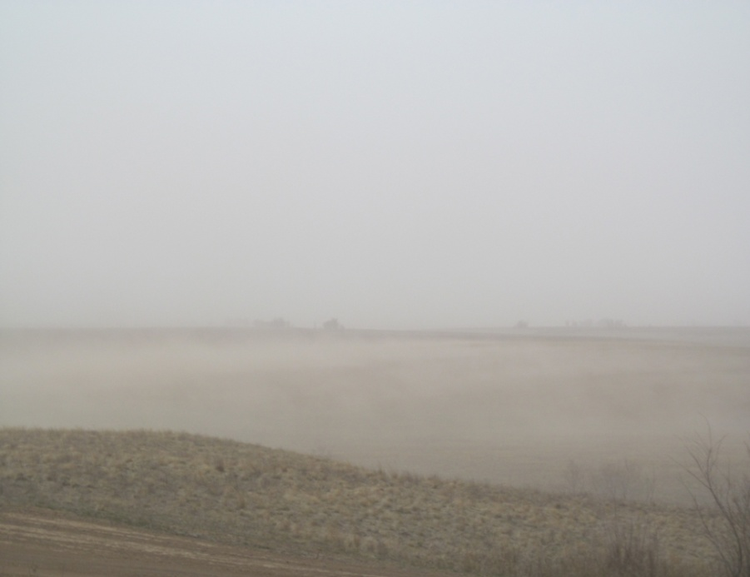
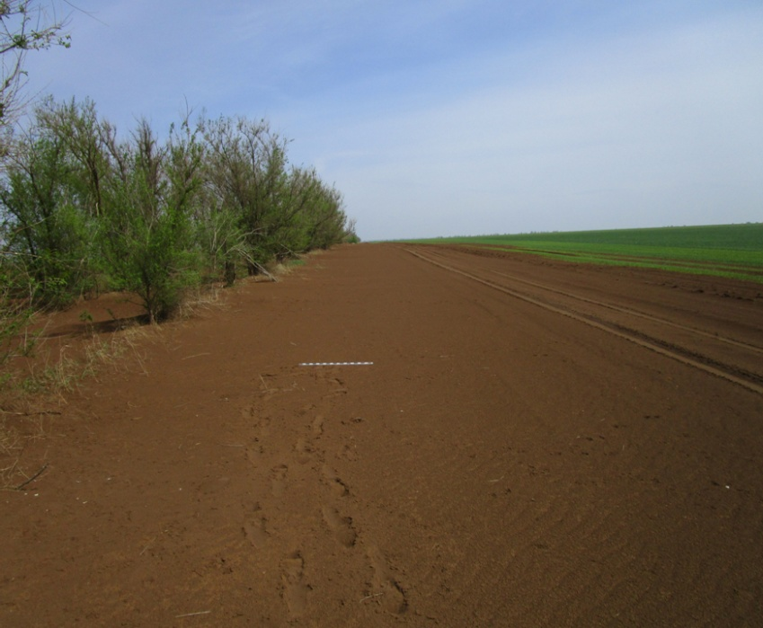
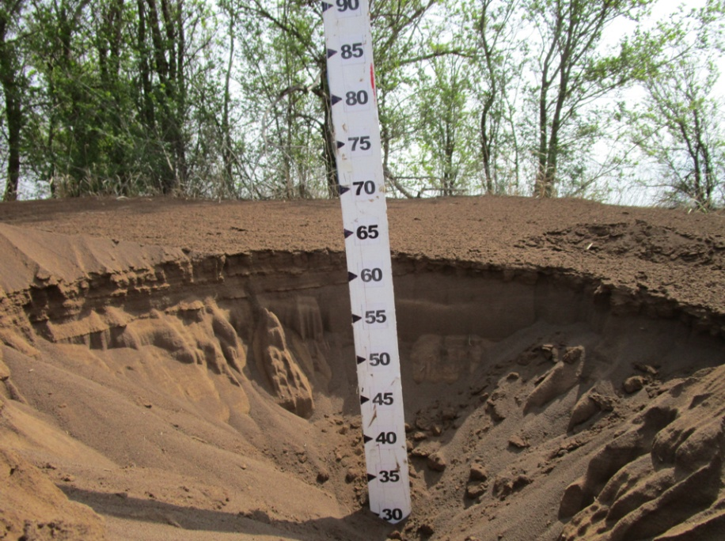
Пыльная буря 27 марта 2015 года в Котельниковском р-не Волгоградской обл.
Последствия бури - 16 апреля 2015 года (высота наноса от 25 см до 1 м)
13

Slide 14
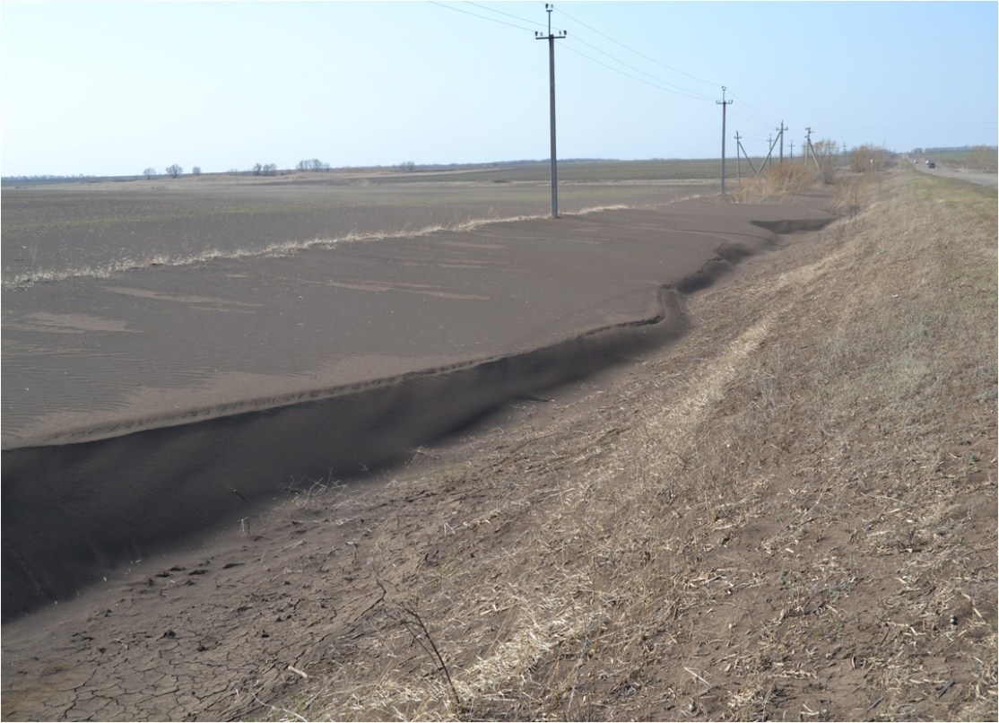
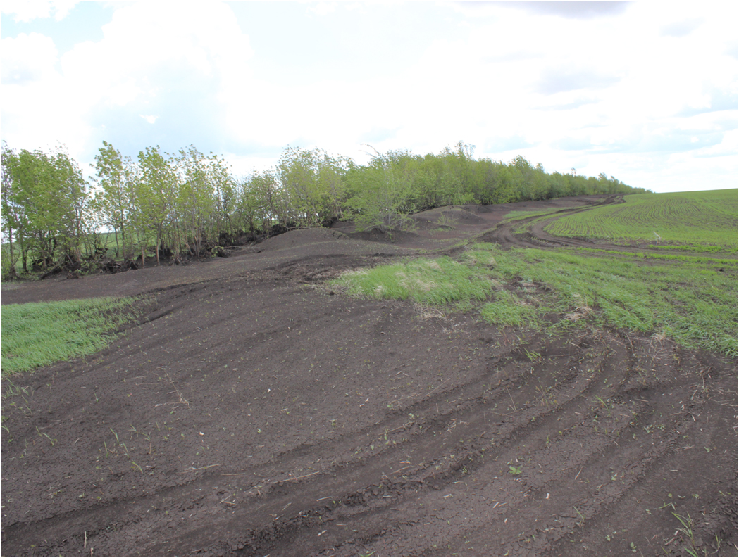
Последствия пыльной бури в Еланском р-не Волгоградской обл.
Высота наноса от 25 до 50 см.
14

Slide 15
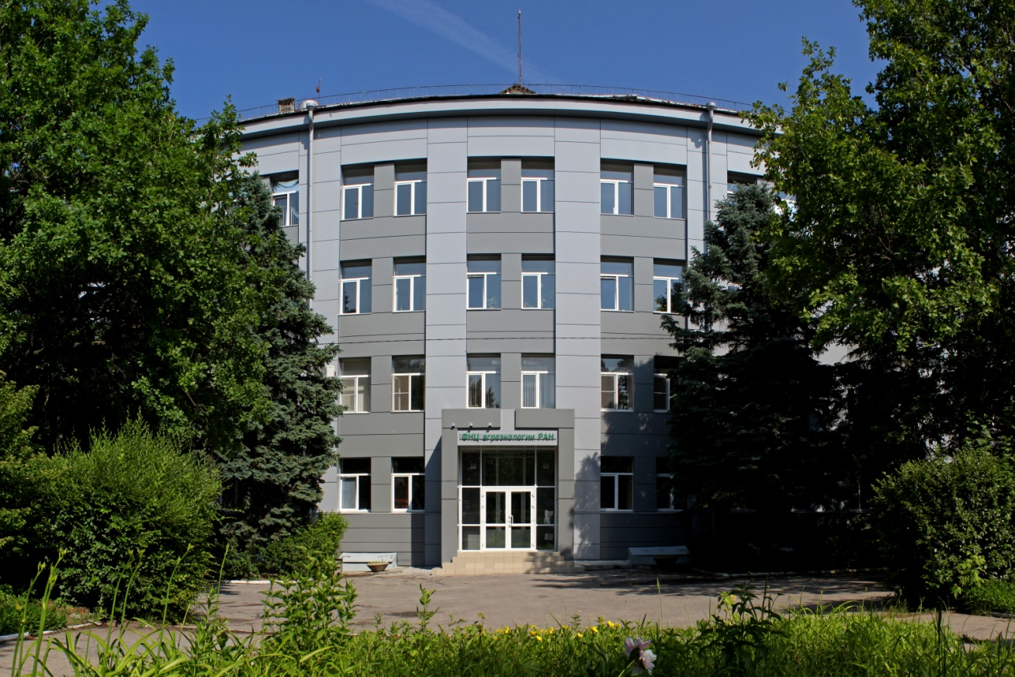
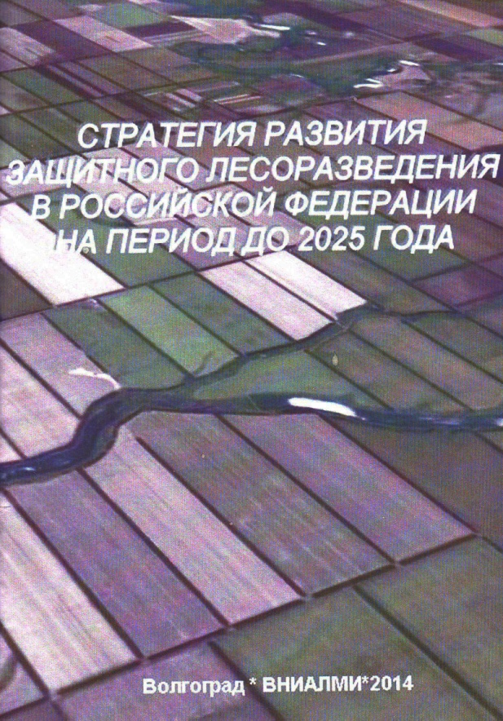
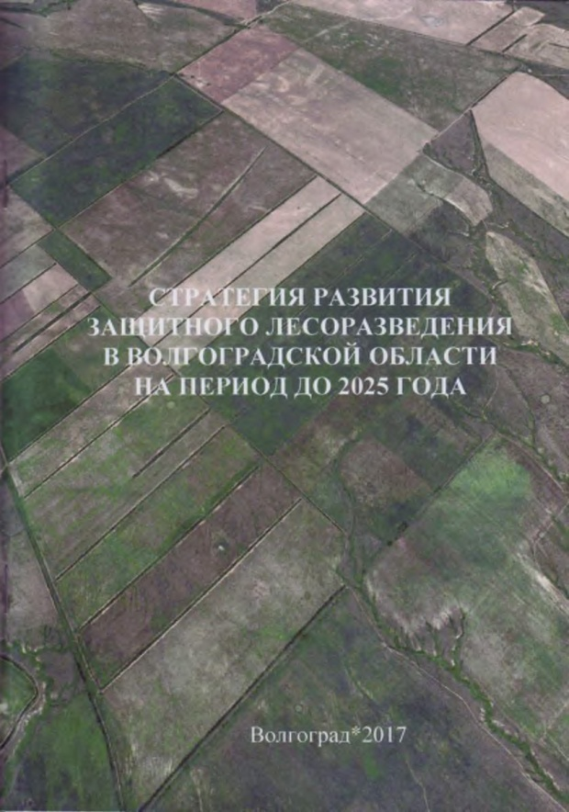
Федеральный научный центр агроэкологии, комплексных мелиораций и защитного лесоразведения
Российской академии наук
15

Slide 16
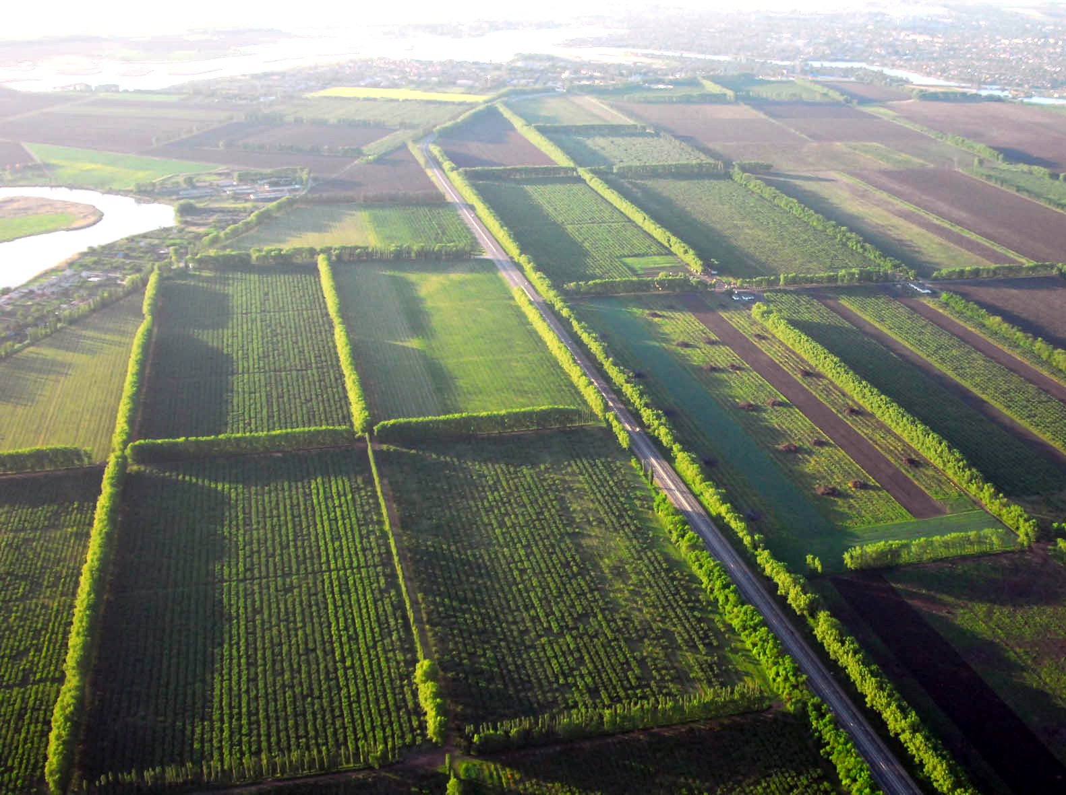
СПАСИБО ЗА ВНИМАНИЕ!

